Slide 1


MINÄ RIITÄN!
ITSEMYÖTÄTUNNON VOIMAA
–
OPPITUNTIMATERIAALI
Notes:
Tärkeää tietoa oppituntimateriaalista: Tämä oppituntimateriaali sisältää itsemyötätunnon teemaan liittyvää aineistoa, jota opettaja tai muu koulun henkilökuntaan kuuluva voi käyttää pitääkseen oppitunnin aiheesta. Aineisto koostuu itsemyötätuntoon liittyvästä teoriasta sekä yhteisistä keskusteluharjoituksista luokassa. Keskusteluharjoituksia sisältyy materiaaliin oppitunnin pituuden mukaan, 45 min oppitunnilla kaksi harjoitusta, 75 min oppitunnilla kolme harjoitusta ja 90 min oppitunnilla viisi harjoitusta. Kussakin oppituntimateriaalissa on myös lisämateriaalia, jota voi käyttää halutessaan. Minä riitän –oppaastamme löytyy tarvittaessa lisää tietoa ja tehtäviä itsemyötätunnon teemasta. Oppituntimateriaali on rakennettu enemmän yleisellä tasolla liikkuvaksi, jottei kenenkään tarvitse jakaa luokassa henkilökohtaisia kokemuksia. Itsemyötätunto aiheena voi hyvinvoinnin lisäämisen lisäksi herättää joskus nuorissa voimakkaitakin, negatiivisia reaktioita. Tämä saattaa näkyä oppitunnilla esimerkiksi aiheen kyseenalaistamisena, defensiivisenä käytöksenä tai henkisenä pahoinvointina. Reaktiot teemaan saattavat näkyä ulospäin tai sitten nuori jää kantamaan sisäistä pahaa oloa, aihe koskettaa jotain kipeää itsessä. Itsemyötätunto-teemaan liittyvät usein varhaiset kokemuksemme myötätunnosta tai siitä vaille jäämisestä. Aiheen sensitiivisyyden vuoksi teemaa käsitellään materiaalissa yleisemmällä tasolla. Itsemyötätunto-teemasta kiinnostuvia oppilaita voi kannustaa ja ohjata yksilöllisten harjoitusten pariin jos teema kiinnostaa ja tuntuu tärkeältä (linkki Minä riitän-oppaaseemme löytyy tämän diashown-viimeisiltä dioilta). Opettaja voi myös luokan hyvin tuntiessaan päättää viedä aihetta henkilökohtaisemmalle tasolle. On hyvä kuitenkin aina muistaa mainita nuorille siitä, että on kovin inhimillistä jos aihe herättää itsessä tunteita ja antaa heille tarvittaessa mahdollisuus keskustella näistä fiiliksistä. On hyvä myös mainita auttavista tahoista, joiden puoleen voi tarvittaessa kääntyä.
Itsemyötätunto on tärkeä teema silloin kun pyritään vähentämään yksinäisyyttä. Miksi näin? Se, millainen suhde meillä on itseemme, vaikuttaa siihen miten olemme suhteessa muihin. Erityisesti pitkään jatkunut yksinäisyys voi värittää ajattelua ja aiheuttaa itseä koskevia haitallisia uskomuksia, ”olen huono, en kelpaa tällaisena”. Sekä sosiaalista että emotionaalista yksinäisyyttä kokevilla voi korostua itsekritiikki ja kontrollin tarve. Oma itse tai muut eivät välttämättä näyttäydy myötätunnon arvoisina. Oma suhtautuminen itseen voi siis hankaloittaa kaverisuhteiden muodostamista ja niissä toimimista. Puhumalla itsemyötätunnosta tuomme esiin sen, että kaikilla meillä on oikeus myötätuntoon, sekä suhteessa toisiimme että itseemme. Itsemyötätuntoista suhdetta itseen tukemalla luomme alustaa hyvinvoinnille sekä suhteessa itseen että muihin.
Toivomme, että tuntimateriaali herättää oppilaissa kiinnostusta ja erityisesti innostavia keskusteluita!

Slide 2
OPPITUNNIN SISÄLTÄMÄT KESKUSTELUHARJOITUKSET
Harjoitus 1: Itsekriitikko ja sen vaikutukset (dia 8)
Harjoitus 2: Myötätunto ja itsemyötätunto (dia 10)
Valinnainen lisäharjoitus: itsemyötätuntoisten oikeuksien luettelo (dia 19)
Notes:
Oppitunti sisältää tietoa itsemyötätunnon teemasta ja kaksi keskusteluharjoitusta (jotka voi myös toteuttaa halutessaan yksilöharjoituksena). Viimeisillä dioilla löydät valinnaista lisämateriaalia ja linkin Minä riitän-oppaaseemme, josta löytyy paljon lisätietoa ja harjoituksia itsemyötätunnon teemasta.

Slide 3
OPPITUNNIN TARKEMPI SISÄLTÖ
Hyvä huomioida ja alustus
Teoriaa aiheesta: Mielen sisäinen itsekriitikko
Harjoitus: itsekriitikko sisällämme
Harjoitus: myötätunto ja itsemyötätunto
Teoriaa aiheesta: myötätunnon ja itsemyötätunnon määrittely
Teoriaa aiheesta: itsemyötätunto
Notes:
Hyvä huomioida ja teeman perustelu (2 min)
Teoriaa aiheesta: Mielen sisäinen itsekriitikko
Harjoitus: itsekriitikko sisällämme (10 min + purku 5 min)
Harjoitus: myötätunto ja itsemyötätunto (10 min + purku 5 min)
Teoriaa aiheesta : myötätunnon ja itsemyötätunnon määrittely (3 min)
Teoriaa aiheesta : itsemyötätunto (10 min)
OPPITUNTI PÄÄTTYY
Lisämateriaali: interaktiivinen harjoitus: itsemyötätuntoisten oikeuksien luettelo
Lisämateriaali: selkokielisiä kysymyksiä itsemyötätunto-teeman käsittelyyn ryhmässä
Oppituntimateriaalin tausta

Slide 4
HYVÄ HUOMIOIDA
Tämä materiaali käsittelee itsemyötätunto-teemaa. Se ei ole helppo aihe, suhde minään koskettaa meitä hyvin läheltä. Teema saattaa joissain tapauksissa nostaa pintaan myös menneisyyden kipeitä kokemuksia.
Mikäli teeman käsittely herättää sinussa ikäviä tunteita, älä jää asian kanssa yksin. Keskustele asiasta jonkun kaverisi, huoltajasi, oppilaitoksesi henkilökunnan tai muun luotettavan ihmisen kanssa. Tärkeintä on, ettet jää hankalien olojen kanssa yksin.
HelsinkiMission Nuorten Kriisipisteen keskustelu- ja kriisiapu auttaa yli tuhatta nuorta vuosittain. Meille voi tulla juttelemaan yksinäisyyden kokemuksesta ja muista elämän haasteista. Meille yhteyden ottamisen syyksi riittää sinun kokemuksesi siitä, että olisi hyvä jutella jonkun ammattilaisen kanssa. Asiakkaaksi voi tulla ilmaiseksi ja ilman lähetettä, ensimmäisen yhteydenoton ajanvaraus löytyy nettisivuiltamme.
Lue lisää: helsinkimissio.fi/nuorten-kriisipiste
Notes:
Lisää tietoa dian aiheesta: Tällä dialla on lyhyt alustus siihen, miten itsemyötätunto teemana voi herättää meissä ihmisissä kipeitäkin tunteita, vastustusta tai hankalaa oloa. Näiden tunteiden kanssa ei tarvitse jäädä yksin.

Slide 5
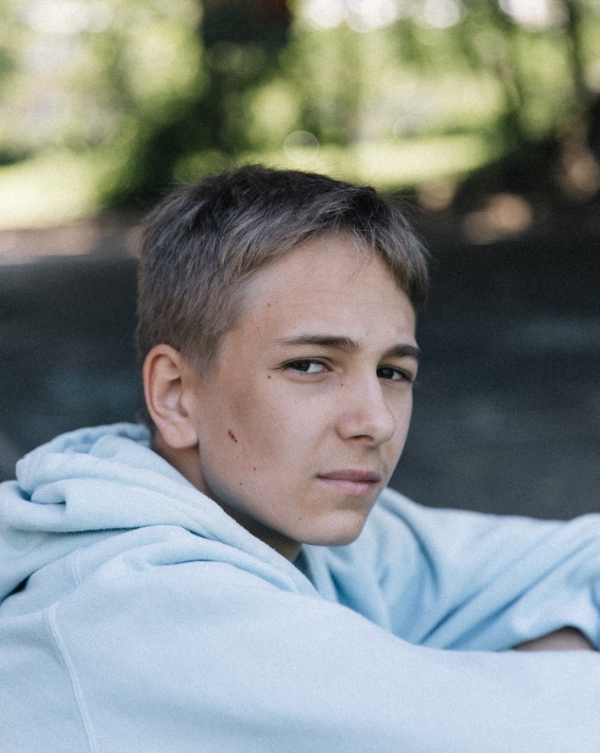
MIKSI PUHUMME OPPITUNNILLA ITSEMYÖTÄTUNNOSTA?
Nuorten kokema riittämättömyyden tunne kasvussa
”En riitä tällaisena”
”Pitäisi olla parempi versio itsestä”
”En oo yhtä arvokas kuin muut”
Notes:
Lisää tietoa dian aiheesta: Olemme HelsinkiMission nuorten palveluissa havahtuneet jo vuosia sitten kovasti kasvussa olevaan ilmiöön: nuorten riittämättömyyden tunteeseen. Monilla nuorista on todella kovia suorituspaineita, mielen sisällä saattaa asustella julma sisäinen itsekriitikko, joka ei anna itselle armoa. Riittämättömyyden tunne voi näkyä eri elämän osa-alueilla riippuen yksilöstä. Monesti se näkyy sosiaalisissa suhteissa ja esimerkiksi koulussa. Yksinäisyyttä kokevat nuoret kuvaavat usein riittämättömyyden tunnetta. Sosiaalisissa suhteissa näkyvä riittämättömyyden tunne saa nuoren kokemaan, ettei ole riittävä sellaisena kuin on. Nuori voi jännittää sosiaalisia suhteita, kokea niissä ulkopuolisuuden tunnetta ja jäädä miettimään omaa toimintaansa niissä jälkikäteen pitkäksi aikaa. Sosiaaliset tilanteet voivat tuntua todella raskailta, jos niissä ei voi olla aidosti oma itsensä. Meillä kaikilla on sisäänrakennettu tarve liittyä toisiin ja kokea yhteenkuuluvuuden tunnetta. Riittämättömyyden tunne voi olla jotain, jota nuori on kantanut mukanaan koko elämänsä tai jotain, joka on saanut alkunsa sosiaalisista suhteista, joissa on tullut loukatuksi. Esimerkiksi koulukiusaaminen voi jättää jälkeensä pitkäkestoisen tunteen siitä, ettei ole toisten silmissä riittävän hyvä. Krooninen riittämättömyyden tunne voi myös vääristää nuoren kykyä havainnoida ympäristöä riittävän neutraalilla tavalla. Nuori saattaa kokea jatkuvasti saavan ympäristöstä vahvistusta omille tulkinnoilleen. ”Tuokaan ei tykkää musta kun se katsoi mua noin, miksi tuokin nauraa mulle”.
Nuorten maailmassa iso osa sosiaalisesta elämästä tapahtuu sosiaalisessa mediassa. Sosiaalinen media voi myös aiheuttaa voimakkaita riittämättömyyden tunteita. Jatkuva altistuminen vertailulle on haastavaa kenen tahansa mielelle, olemmehan ”ohjelmoituja” tällaiseen sosiaaliseen vertailuun luonnostaan. On siis inhimillistä kokea ajoittain riittämättömyyden tunnetta somen tarinoiden maailmassa. Riittämättömyyden tunne voi myös liittyä esimerkiksi suoriutumisen teemoihin (esim. koulu) ja ulkonäköön. Riittämättömyydenkin tunteesta saa puhua eikä sen kanssa ole yksin. Itsemyötätunto toimii vastalääkkeenä riittämättömyyden kokemukselle ja muistuttaa meitä jaetusta inhimillisyydestämme..

Slide 6
MIELEN SISÄINEN ITSEKRIITIKKO
Notes:
Ennen kuin mennään itsemyötätunnon teemaan, puhutaan oppitunnilla hetki sen lähikäsitteestä, itsekritiikistä. Itsemyötätunto on vastalääke haitalliseen itsekritiikkiin. Itsekritiikin teemaan tutustuminen voi auttaa hahmottamaan niitä hetkiä, jolloin erityisesti tarvitsemme itsemyötätuntoa.

Slide 7
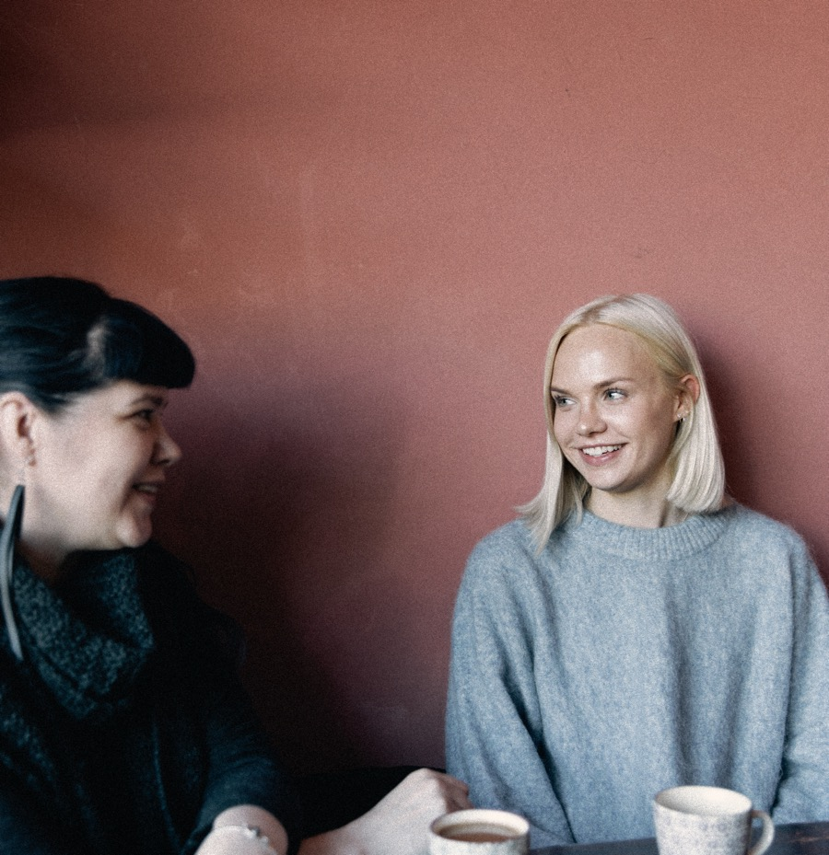
MILLAINEN ÄÄNI PÄÄSSÄMME PUHUU?
Mielen sisäinen ääni vaikuttaa:
oloomme = tunteisiin, ajatuksiin, kehoon ja toimintaan
Kaverisuhteisiin
Itsekriitikko on mielen sisäinen ääni, joka puhuu meille ikävällä tavalla
Notes:
Lisää tietoa dian aiheesta: Miten puhumme itsellemme mielemme sisällä, vaikuttaa isosti hyvinvointiimme. Jos sisäinen äänemme on kannustava ja tsemppaava, se vaikuttaa myönteisesti hyvinvointiimme ja auttaa meitä selviytymään paremmin myös erilaisista haasteista ja ongelmatilanteista. Jos mielen sisäinen ääni on todella kriittinen, haukkuva ja julma eli meillä on vahva sisäinen itsekriitikko, tällä on usein negatiivisia vaikutuksia hyvinvointiimme. Itsekritiikistä puhuttaessa on hyvä erottaa rakentava itsekritiikki, jonka tavoitteena on kokemuksista oppiminen. Tällaista itsekritiikkiä ja kykyä oman toiminnan tarkasteluun tarvitsemme. Haitallinen itsekritiikki on sen sijaan meille nimensä mukaisesti haitallista eikä tue selviytymistämme. Haitallisen itsekritiikin tunnistaa usein siitä, että se on hyvin tunneperäistä, kohdistuu koko minään, minän arvoon ja on luonteeltaan negatiivissävytteistä.
Seuraavalla dialla löydät itsekritiikkiä koskevan harjoituksen, jonka voit teettää opiskelijaryhmällä. Harjoituksen voi tehdä ryhmissä tai pareittain.

Slide 8
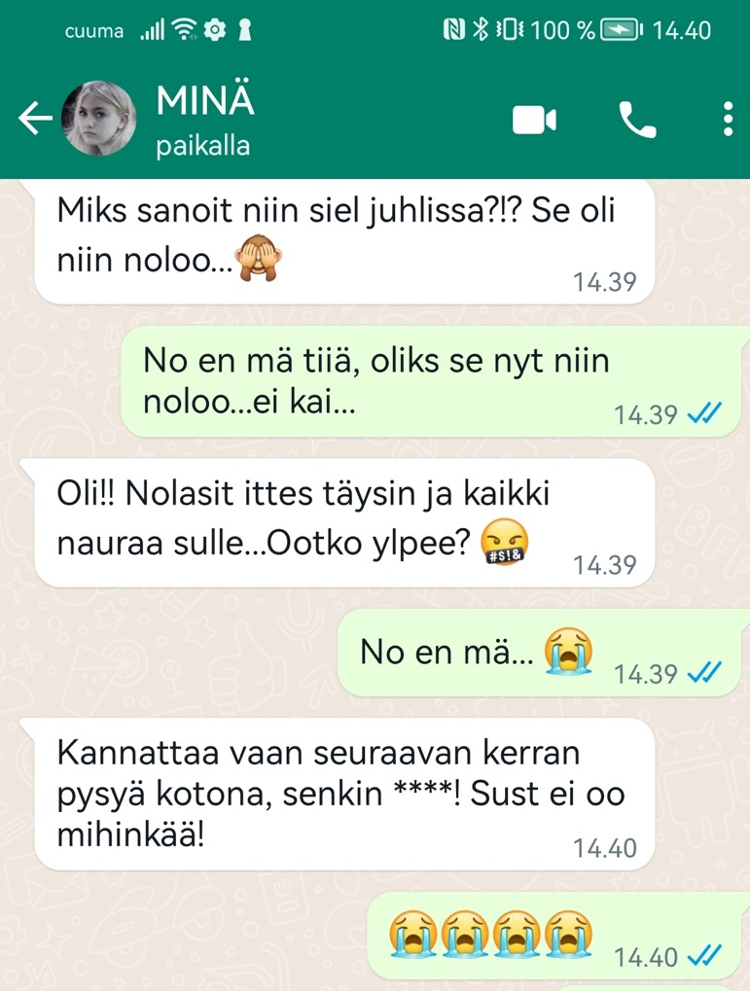
HARJOITUS 2: ITSEKRIITIKKO
Kuva havainnollistaa 17-vuotiaan Netan ajatuksia erään illanvieton jälkeen
Osa 1: Miten tällaiset ajatukset vaikuttavat Netan kokemiin tunteisiin, ajatuksiin, kehoon ja toimintaan?
Osa 2: Tehkää EXIT-suunnitelma: pohtikaa ryhmässä, mikä Nettaa voisi auttaa katkaisemaan tällaiset ajatuskelat? Millaiset sanat ja teot voisivat olla hänelle avuksi?
Jakautukaa ryhmiin keskustelemaan, aikaa harjoitukselle 10 min. Varautukaa purkamaan keskustelunne lyhyesti isossa ryhmässä.
Notes:
Harjoituksen ohjeistus: Nämä sisäiset äänet ovat sijoitettu whatsapp-keskusteluun mutta todellisuudessa nämä erilaiset äänet löytyvät erään nuoren mielen sisältä. Kuva havainnollistaa sisäisten ääntemme ajoittaista julmuutta ja mielen antamia merkityksiä maailman tapahtumille. Miten tämä sisäinen keskustelu on saattanut vaikuttaa Netan toimintaan ja kykyyn ponnistaa tästä eteenpäin? Emme toivottavasti hyväksyisi kaverilta tällaista suhtautumista meihin mutta itseä kohtaan osoitetut ajatukset ja mielen sisäiset äänet voivat olla hyvinkin julmia. Harjoituksessa on kaksi osaa.
Osa 1: Miten tällaiset ajatukset vaikuttavat Netan kokemiin tunteisiin, ajatuksiin, kehotuntemuksiin ja toimintaan? Listatkaa näitä. Tulkaa tietoiseksi siitä, mitä omassa mielessä ja kehossa herää kun lukee tällaisen keskustelun.
Osa 2: Tehkää EXIT-suunnitelma Netalle. Pohtikaa ryhmässä, mikä Nettaa voisi auttaa katkaisemaan tällaiset ajatuskelat? Millaiset sanat ja teot voisivat olla hänelle avuksi? Miettikää konkreettisia juttuja, jotka voisivat auttaa Nettaa.

Slide 9
MYÖTÄTUNTO JA ITSEMYÖTÄTUNTO

Slide 10

HARJOITUS 3:
MYÖTÄTUNTO JA ITSEMYÖTÄTUNTO
Osa 1: Mitä tarkoittaa myötätunto? Millä eri tavoin myötätunto voi näyttäytyä ihmisten, ryhmien ja yhteisöjen välisissä suhteissa?
Osa 2: Mitä itsemyötätunto tarkoittaa? Miten se näkyy ihmisen suhtautumisessa itseensä? Millä eri tavoin itsemyötätunto voi näyttäytyä arjessa?
Jakautukaa ryhmiin, harjoitukseen on varattu aikaa 10 minuuttia. Varautukaa purkamaan keskustelunne lyhyesti isossa ryhmässä.
Notes:
Harjoituksen ohjeistus: Itsemyötätunto on käsitteenä hyvin abstrakti ja sitä voi olla vaikea hahmottaa. Aloitetaan itsemyötätuntoon tutustuminen harjoituksella, jossa tutustutaan myötätunnon ja itsemyötätunnon käsitteisiin rinnakkain. On kiinnostavaa saada kuulla nuorten omia ajatuksia teemasta. Jos aihe tuntuu vaikealta, voitte käydä siitä myös yhteistä keskustelua ja voit esittää apukysymyksiä. Jos haluat, voit ohittaa tehtävävaiheen ja mennä suoraan seuraavaan kahteen diaan, joista löydät käsitteen avaukset myötätunnosta sekä itsemyötätunnosta.

Slide 11
MYÖTÄTUNNON MÄÄRITTELY
Huomaan toisen pahan olon tai hankalan tilanteen, se herättää minussa tunteen ja halun toimia, auttaa häntä
Myötätunnon osatekijät:
Havainto - Tunne - Toiminta
Notes:
Lisää tietoa dian aiheesta: Myötätunto on inhimillinen tunne, johon liittyvät kaikki kolme komponenttia: havaitseminen tai huomaaminen, itsessä heräävä tunne tämän havainnon pohjalta ja halu toimia toisen hyväksi. ”Huomaan kaverin olevan erityisen hiljainen ja omissa ajatuksissa tänään, minussa herää tunne, että kaikki ei ole kunnossa, toimin ja kysyn kaverilta, mitä on tapahtunut, mitä hänellä on mielessään. Kaverin kertoessa esimerkiksi pulmallisesta tilanteesta kotona, osoitan hänelle ymmärrystä ja myötätuntoa, ehdotan, että tehtäisiinko jotain kivaa yhdessä tänään.” Myötätunto voi yksinkertaisimmillaan olla käden laittamista toisen olkapäälle, kannustavia ilmeitä tai eleitä tai sanoja tai toimintaa. Myötätunnolla on monia muotoja. Myötätunto auttaa meitä reagoimaan toisten hätään ja siten on yhteiskunnassamme erittäin tärkeä voimavara.
Myötätunto voi näkyä:
- Yksilöiden välillä (perheet, kaverit, ihmissuhteet)
- Ryhmien välillä
- Yhteiskuntien välillä
Esimerkiksi viimeaikaisista yhteiskunnallisista tapahtumista Ukrainan sota herätti ihmisissä paljon myötätuntoa ja halua auttaa.

Slide 12
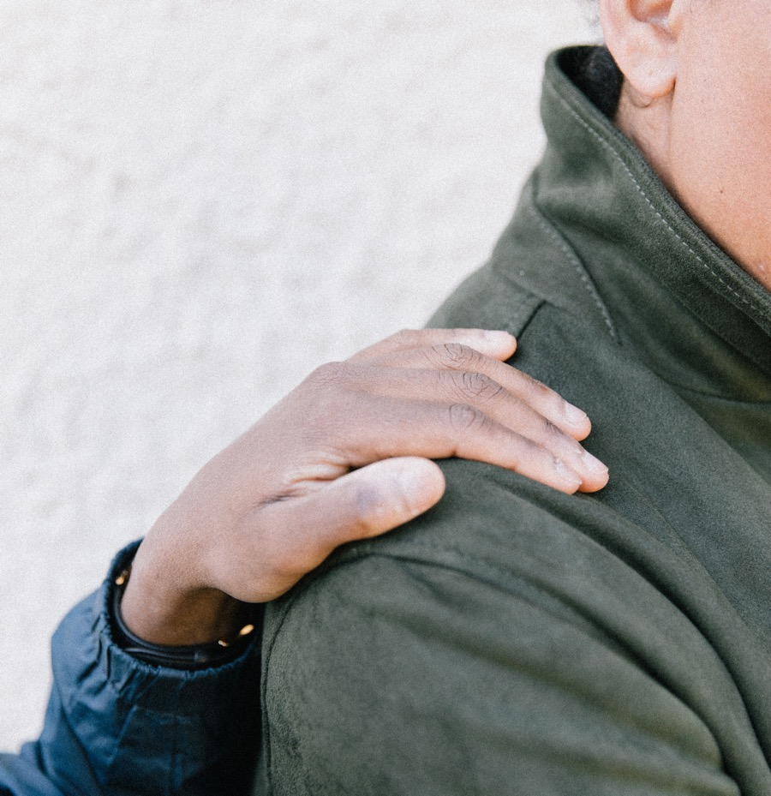
Itsemyötätunto
= kohtele itseäsi kuin henkilöä kenestä välität, erityisesti vaikeina hetkinä
Notes:
Lisää tietoa dian aiheesta: Itsemyötätunto on taito, jonka jokainen voi oppia. Emme synny tähän maailmaan itsemyötätuntoisina vaan opimme myötätunnon taidon suhteessa meille tärkeisiin ihmisiin. Olemme saattaneet elämämme aikana kokea tilanteita tai tapahtumia, jotka ovat haavoittaneet myötätunnon taitoamme. Ihmisten välillä on myös persoonallisuuteen liittyviä eroja itsemyötätunnon suhteen, joillekin myötätuntoinen suhtautuminen itseen on luontevampaa kuin toisille. Kyky itsemyötätuntoon voi myös vaihdella eri elämäntilanteissa. Itsemyötätunnon tyypillisesti katsotaan pitävän sisällään kolme osatekijää: ystävällisyys itseä kohtaan, yhteisen inhimillisyyden periaate ja tietoisen läsnäolon taito eli kyky tunnistaa ne hetket, jolloin myötätuntoa tarvitsee. Yhdessä nämä tekijät luovat siemenen myötätuntoisemmalle suhtautumiselle itseen.
Jos henkilö kokee itsensä kovin yksinäiseksi ja ei koe, että itsellä on läheisiä ystäviä tai henkilöitä, kenestä välittää, häntä voi auttaa miettimään itsemyötätunnon teemaa sitä kautta, että miten hän haluaisi kohdella läheisiä ihmisiä, jos niitä olisi.

Slide 13
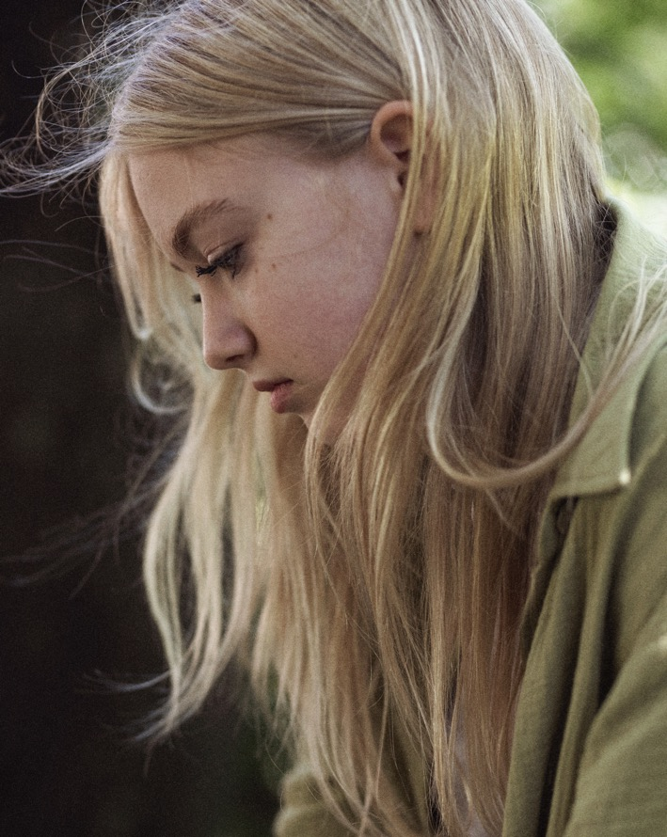
MILLOIN ITSEMYÖTÄTUNTOA VOI TARVITA?
Kun asiat eivät mene niin kuin toivoisit
Kun kohtaat vastoinkäymisiä tai ongelmia
Kun epäonnistut tai teet virheen
Notes:
Lisää tietoa dian aiheesta: Usein suhde itseemme on parempi ja tasapainoisempi kun meillä on kaikki hyvin. Vastoinkäymiset, elämän haasteet ja epäonnistumiset usein herättävät sisäisen itsekriitikkomme ja myötätunto itseä kohtaan väistyy. Siksi tarvitsemme itsemyötätuntoa erityisesti elämän haastavissa tilanteissa. Tutkimusten mukaan 80 prosentille ihmisistä on vaikeampaa olla myötätuntoinen itseä kohtaan kuin toisia kohtaan. Kyseessä on siis taito, joka on monelle vaikea mutta jota voi lempeällä, myötätuntoisella otteella lähteä omassa elämässä harjoittelemaan.

Slide 14




ITSEMYÖTÄTUNTO ON TAITO, JOKA VOI
Helpottaa oloa
Auttaa työskentelemään kohti itselle tärkeitä asioita
Rakentaa yhteyttä toisiin
Auttaa muuttamaan meille haitallisia olosuhteita
Notes:
Lisää tietoa dian aiheesta: Itsemyötätuntoa on tutkittu jo kahdenkymmen vuoden ajan ja sen on tutkitusti todettu lisäävän hyvinvointiamme. Itsemyötätunto voi helpottaa oloamme erityisesti elämän haastavissa tilanteissa. Jos hyökkäämme itseämme kohtaan jo muutenkin hankalalla hetkellä tai lähdemme toimimaan itsellemme hankalin tavoin, lisää tämä kokemaamme kärsimystä.
Itsemyötätunto voi auttaa meitä tavoittelemaan meille tärkeitä asioita. Kun tavoittelemme asioita, koemme usein jonkinlaisia haasteita. Jos pystymme olemaan tukenamme vastoinkäymisten koittaessa, emme luovuta yhtä helposti, pysymme rauhallisempana ja pystymme keksimään vaihtoehtoisia tapoja toimia. On myös helpompaa saavuttaa asioita, kun työskentelee omia tarpeita ja voimavaroja kuunnellen
Itsemyötätunto voi rakentaa yhteyttä toisiimme. Se, millaisessa suhteessa olemme itseemme, vaikuttaa isosti siihen, miten olemme vuorovaikutuksessa toistemme kanssa. Myötätuntoisempi suhtautuminen itseen luo hyvää pohjaa vuorovaikutustilanteille ja kohtaamisille, joissa uskallamme olla oma itsemme ja päästää toiset tutustumaan meihin sellaisena kuin olemme. Itsemyötätunnon jämäkkä, voimakas puoli voi myös tehdä meidät tietoiseksi meille haitallisista asioista ympäristössämme tai ihmissuhteissamme ja saada meidät toimimaan itsemme eduksi. Itsemyötätunnosta lähtevä toiminta voi siis olla iso muutosvoima, jonka vaikutukset ulottuvat myös muihin!

Slide 15
LISTA ITSEMYÖTÄTUNTOISISTA TEOISTA
Seuraavalla dialla on pitkä lista erilaisia asioita, jotka voivat olla itsemyötätuntoisia tekoja.
Voit pohtia, puhutteleeko niistä joku erityisesti sinua? Mihin sinun olisi hyvä kiinnittää huomiota omassa elämässäsi juuri nyt?
Jos joku kohta puhuttelee sinua, voit miettiä jonkun teon tai toiminnan, joka liittyy tuohon osa-alueeseen ja laittaa vaikka puhelimeen siitä muistutuksen tai kalenterimerkinnän.

Slide 16
ITSEMYÖTÄTUNTO VOI OLLA
Lepoa ja hoivaa
Kehon kierrosten rauhoittamista
Tuen hakemista
Omista rajoista kiinni pitämistä
Itsensä puolustamista
Määrätietoista tekemistä
Ongelmiin tarttumista
Itselle tärkeiden asioiden, tavoitteiden ja muutosten edistämistä
Kaikkien tunteiden sallimista
Omien tarpeiden parempaa huomiointia
Omien saavutusten juhlistamista
Vaikeiden ratkaisujen tekemistä
Toisten joukkoon liittymistä ja yhteisesti jaettua muutoksen tavoittelua
…
Notes:
Lisää tietoa dian aiheesta: Tässä diassa on koottu listaukseksi esimerkkejä itsemyötätuntoisista teoista, tätä kaikkea itsemyötätunto voi olla. Kuten listasta näkee, itsemyötätuntoinen teko ja toiminta voivat vaihdella kovasti tilanteesta toiseen. Opettaja voi oppitunnilla esimerkiksi lukea rauhallisesti ääneen kaikki nämä eri itsemyötätuntoiset teot ja nuoret voivat kuunnellessaan pohtia, josko joku niistä puhuttelee juuri itseä erityisellä tavalla. Jos aikaa riittää, voidaan luokassa miettiä, tuleeko mieleen muita asioita, jotka voivat olla itsemyötätuntoisia tekoja?

Slide 17
ITSEMYÖTÄTUNTOTAUKO
TIEDOSTA tuntemuksia ja nimeä
ANNA tuntemusten olla ”Tämä on inhimillistä, on ok tuntea näin.”
Tuo TURVAA = esim. tietoinen hengitys, aistit, kehonkieli ja kehon vireyden rauhoitus, kosketus, mielikuva, turvalliset ihmiset, musiikki
Tuo myötätuntoisia SANOJA
    Haluan olla tukena itselleni tässä ja nyt.
    Mitä sanoisin ystävälle tässä tilanteessa?
    Mitä läheinen ystäväni sanoisi minulle?
    Mitä tarvitsen? Mitä voisin tehdä?
Tee myötätuntoisia TEKOJA.
Notes:
Tässä diassa on kuvattu itsemyötätuntotauko-harjoitus. Itsemyötätuntotauko voi olla hyvä tilanteessa, jossa huomaa, että itsellä on hankala olla ja tarvitsisi myötätuntoista suhtautumista itseen. Tehtävään on koottu itsemyötätunnon viisi askelta: TIEDOSTA, ANNA, TURVAA, SANOJA, TEKOJA.

Slide 18

KIITOS!
Sinäkin olet myötätunnon arvoinen!
schooltobelong@helsinkimissio.fi
helsinkimissio.fi
schooltobelong.fi
Notes:
Otamme erittäin mielellämme vastaan kaikenlaista palautetta tästä oppituntimateriaalista, se on meille arvokasta ja auttaa meitä kehittämään School to Belong-ohjelman materiaaleja. Voit laittaa palautetta joko täyttämällä palautekyselyn tai laittamalla suoraan sähköpostia tämän materiaalin valmistaneelle asiantuntijalle osoitteeseen saara.ahtola@helsinkimissio.fi. Lämmin kiitos sinulle!

Slide 19
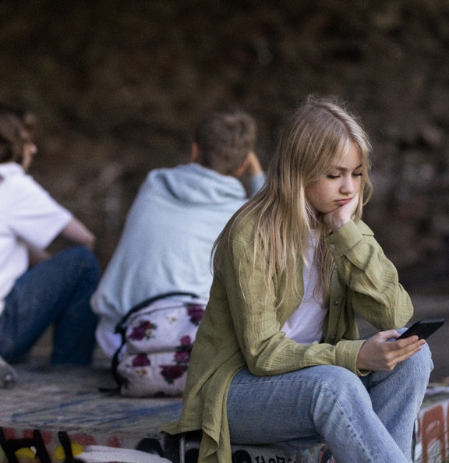
HELSINKIMISSION PALVELUT NUORILLE
Nuorten kriisipiste
Anonyymia keskusteluapua ammattiauttajiemme kanssa
Tukihenkilötoiminta
Koulutettu vapaaehtoinen kulkemaan rinnalla ja tukemaan eri elämäntilanteissa
Ryhmätoiminta
Yhteistä keskustelua ja harjoituksia vertaisryhmässä
www.helsinkimissio.fi
Notes:
Kerro HelsinkiMission nuorten palveluista. Kerro myös ensin:
Oppitunnin jälkeen voi käydä niin, että alat pohtia yksinäisyyden tunnetta, mikä on täysin luonnollista. Ajatuksistasi ja tunteistasi puhuminen ystävän, perheenjäsenen, vanhemman tai aikuisen kanssa koulussa voi auttaa.
HelsinkiMissio tarjoaa näitä tukimuotoja nuorille (12-29-vuotiaille). Jos olet kiinnostunut keskustelutuesta tai osallistumisesta ryhmätoimintaan, voit varata kartoituskeskustelun HelsinkiMission verkkosivujen kalenterin kautta: helsinkimissio.fi/nuorille/, valitse Keskustelu- ja kriisiapu.
Alaikäiset, jotka ovat kiinnostuneita tukihenkilön saamisesta, voivat hakea tukihenkilöä yhdessä mm. koulun ohjaajan, koulupsykologin tai opiskelijahuollon kanssa. Kysy tästä lisää opiskelijahuollon henkilöltä ja kerro, että olet kiinnostunut tukihenkilön saamisesta. Täytätte yhdessä hakemuksen. Lisätietoa löytyy nettisivuilta. Jos olet jo täyttänyt 18, voit varata meille ajan nettisivujemme helsinkimissio.fi/nuorille kalenterin kautta, valitse: Nuorten vapaaehtoiset tukihenkilöt.

Slide 20
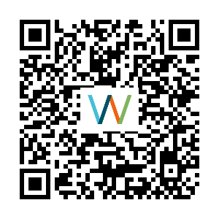
Annathan palautetta oppitunnista: https://bit.ly/oppituntipalaute
Notes:
Kuulemme mielellämme palautetta oppitunnista! Yllä oleva linkki on tarkoitettu opiskelijoille.
Annathan myös oman arvokkaan palautteesi täällä: https://link.webropol.com/s/oppituntipalaute-opettajalle.

Slide 21
VALINNAINEN LISÄHARJOITUS: ITSEMYÖTÄTUNTOISTEN OIKEUKSIEN LUETTELO
1. Minulla on oikeus olla oma itseni.
2. Minulla on oikeus epäonnistua.
3. Minulla on oikeus tehdä virheitä.
4. Minulla on oikeus sanoa ei.
5. Minulla on oikeus pyytää apua.
6. Minulla on oikeus saada apua.
7. Minulla on oikeus olla epävarma.
8. Minulla on oikeus olla epätäydellinen.
9. Minulla on oikeus saada vähemmän aikaan
10. Minulla on oikeus rentoutua.
11. Minulla on oikeus olla tekemättä mitään hyödyllistä.
12. Minulla on oikeus kohdella itseäni arvokkaasti.
13. Minulla on oikeus tulla rakastetuksi.
14. Minulla on oikeus rakastaa.
Miten nämä oikeudet toteutuvat? Keksitkö lisää oikeuksia itsellesi ja muille?
Notes:
Harjoituksen ohjeistus: Tämä luettelo on Minä riitän –oppaasta sivulta 16, joka löytyy täältä: https://www.helsinkimissio.fi/tarvitsetko-apua/nuorille/mina-riitan/
Voit oppitunnilla jakaa oppilaat ryhmiin tai pareihin ja keskustella siitä, miten nämä itsemyötätuntoisten oikeuksien luettelossa listatut asiat toteutuvat nuorten elämässä, omassa oppilaitoksessa tai yhteiskunnassa. Keksivätkö oppilaat lisää tärkeitä oikeuksia itselleen ja muille?

Slide 22
VAIHTOEHTOINEN LISÄMATERIAALI
Miten olen itseni kaveri? Millä tavoin kohtelen itseäni kuin ystävää?
Mikä olisi kaverillinen teko tai kaverillinen ajatus itselle? Näitä voisi tarvita esimerkiksi vaikeassa tilanteessa.
Miten huolehdin omasta hyvinvoinnista? Onko jotain, mihin voisin kiinnittää huomiota voidakseni paremmin?
Voinko olla muiden seurassa aidosti oma itseni? Mikä siinä auttaisi?
Pystynkö palauttamaan mieleen tilanteen, jossa minulla oli vaikeaa ja olin myötätuntoinen itseäni kohtaan?
Notes:
Lisää tietoa dian aiheesta: Tälle dialle on koottu selkokielisiä kysymyksiä itsemyötätunto-teeman käsittelyyn. Nämä kysymykset kannustavat yksilölliseen pohdintaan ja niitä on ryhmässä hyvä käyttää harkiten. Kenenkään ei tietysti tarvitse jakaa muille asioita oman mukavuusalueen ulkopuolelta. Kysymyksiä voi käsitellä myös pienryhmissä, pareittain tai yhteisesti pienemmällä porukalla jaettuna. Näissä voi olla myös yksilöllistä pohdintaa ja anonyymejä vastauksia. Jokainen voi kirjoittaa oman vastauksensa esim. post-it-lapulle ja ne voidaan ryhmitellä yhteen ja porukalla katsoa vastauksia ja käydä keskustelua niiden pohjalta. Nuoret usein pitävät siitä, kun pääsevät lukemaan vertaisten ajatuksia esimerkiksi itsemyötätuntoisista teoista, niistä saattaa inspiroitua itsekin.

Slide 23
Oppituntimateriaalin tausta
Olemme tehneet vuosia töitä itsemyötätunto-teeman parissa ja perehtyneet teemaan monipuolisesti. Tämä materiaali on syntynyt tekemämme työn ja aihetta koskevan kirjallisuuden yhteenliittymänä. Olemme kouluttautuneet ja inspiroituneet Ronnie Grandellin itsemyötätuntoon keskittyvästä työstä ja yhtenä isona taustavaikuttajana itsemyötätuntoon liittyvässä teoriassa on yhdysvaltalainen psykologian tohtori Kristin Neff. Lämpimästi voimme suositella molempien työhön tutustumista! Olemme myös itse julkaisseet verkossa kaikille ilmaisen Minä riitän –oppaan, johon teemasta kiinnostuneen nuoren voi ohjata tutustumaan lisää. Ohjaamme myös 18-29-vuotiaille nuorille Minä riitän –ryhmiä livenä Helsingissä ja etänä. Tämä oppituntimateriaalin on tehnyt kriisityöntekijä Saara Ahtola, saara.ahtola@helsinkimissio.fi. Otan mielelläni palautetta ja kehittämisehdotuksia vastaan!
Opas: https://www.helsinkimissio.fi/tarvitsetko-apua/nuorille/mina-riitan/
Ryhmät: https://www.helsinkimissio.fi/tarvitsetko-apua/nuorille/ryhmat/

